Slide 1
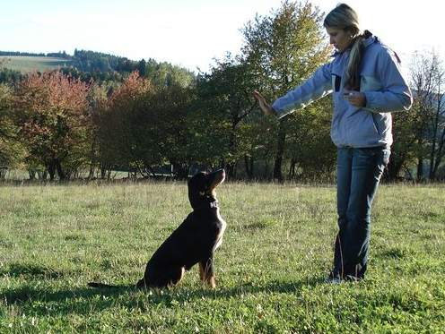
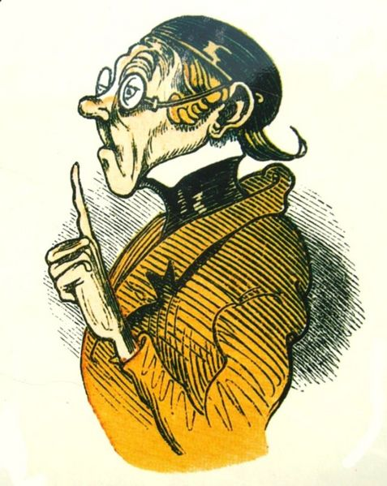
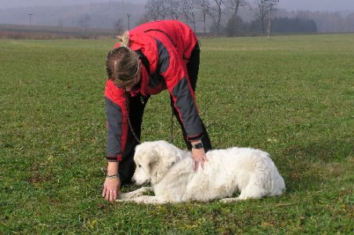
19.1 Imperativ
Elektronická učebnice - II. stupeň Základní škola Děčín VI, Na Stráni 879/2 – příspěvková organizace Německý jazyk
Setz dich!
Pass auf!
Leg dich!
Autor: Mgr. Alena Horová

Slide 2
Elektronická učebnice - II. stupeň Základní škola Děčín VI, Na Stráni 879/2 – příspěvková organizace Německý jazyk
19.2 Was weißt du schon?
Regelmäßige Verben
= pravidelná slovesa časujeme v přítomném
čase podle ustáleného vzoru
sloveso přijímá ke kořeni výše uvedené koncovky
→ kořen vzniká odtržením koncovky –en / -n
POZOR!!! Pokud kořen končí na –d, -t, -chn,
vkládáme před koncovku -e-.
Slovesa s odlučitelnou předponou (an/haben)
= u slovesa v určitém tvaru stojí odlučitelná
předpona na konci věty
Odlučitelné předpony:
ab-, an-, auf-, aus-, ein-, mit-, vor-, weg- , zu-
KOMMEN – přijít, přicházet, přijíždět
OSOBA | URČITÝ TV. | OSOBA | URČITÝ TV.
ich | komme | wir | kommen
du | kommst | ihr | kommt
er, sie, es | kommt | sie, Sie | kommen
Ich habe heute das T-Shirt, den Rock
und die Schuhe an.
AN/HABEN
OSOBA | URČITÝ TV. | OSOBA | URČITÝ TV.
ich | habe …. an | wir | haben … an
du | hast …. an | ihr | habt … an
er, sie, es | hat …. an | sie, Sie | haben … an
ARBEITEN = pracovat
OSOBA | URČITÝ TV. | OSOBA | URČITÝ TV.
ich | arbeite | wir | arbeiten
du | arbeitest | ihr | arbeitet
er, sie, es | arbeitet | sie, Sie | arbeiten

Slide 3
19.3 Was Neues erfahren wir?
Elektronická učebnice - II. stupeň Základní škola Děčín VI, Na Stráni 879/2 – příspěvková organizace Německý jazyk
Rozkazovací způsob – pravidelná slovesa
rozkaz tvoříme v německém jazyce stejně
jako v češtině → u 2. os. č. j. a mn.;
u 1. os. č. mn. a u 3. osoby č. mn. (vykání )
ve 2. os. č. j. i mn. odpadají osobní zájmena " du " a " ihr " před slovesem
-e zůstává u sloves, jejichž kmen končí na:
-t ( arbeiten - pracovat ) Př.: Arbeite!
-d ( reden - mluvit ) Př,: Rede!
-n ( verdienen- vydělávat) Př,: Verdiene!
SEIN - tvoří rozkaz nepravidelně:
Sei! → Buď!
Seien wir! → Buďme!
Seid! → Buďte!
Seien Sie! → Buďte! (vykání)
ČÍSLO JEDNOTNÉ
OSOBA | URČITÝ TV. | ROZKAZ | PŘEKLAD
1. | ich mache | -------- | --------
2. | du machst | Mach! | Dělej!
3. | er macht | -------- | -------
ČÍSLO MNOŽNÉ
OSOBA | URČITÝ TV. | ROZKAZ | PŘEKLAD
1. | wir machen | Machen wir! | Dělejme!
2. | ihr macht | Macht! | Dělejte!
3. | Sie machen | Machen Sie! | Dělejte!

Slide 4
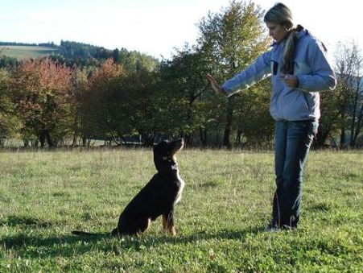
Elektronická učebnice - II. stupeň Základní škola Děčín VI, Na Stráni 879/2 – příspěvková organizace Německý jazyk
19.4 Welche neue Termine erlernen wir?
Slovesa s odlučitelnou předponou
(Př.: auf/räumen)
= tvoří rozkaz stejně jako pravidelná slovesa,
odlučitelnou předponu klademe na konec věty
Zvratná slovesa
Př.: sich setzen (4.p), sich kaufen (3.p) …
= tvoří rozkaz stejně jako pravidelná slovesa,
zvratné zájmeno klademe hned za rozkaz
AUF/RÄUMEN
Räum dein Zimmer auf! → Uklízej!
Räumen wir auf! → Uklízejme!
Räumt auf! → Uklízejte!
Räumen Sie auf! → Uklízejte! (vykání)
ČÍSLO JEDNOTNÉ
OSOBA | URČITÝ TV. | ROZKAZ | PŘEKLAD
1. | ich setze mich | -------- | --------
2. | du setzt dich | Setz dich! | Posaď se!
3. | er setzt sich | -------- | -------
ČÍSLO MNOŽNÉ
OSOBA | URČITÝ TV. | ROZKAZ | PŘEKLAD
1. | wir setzen uns | Setzen wir uns! | Posaďme se!
2. | ihr setzt euch | Setzt euch! | Posaďte se!
3. | sie setzen sich | Setzen Sie sich! | Posaďte se!
Setz dich!

Slide 5
19.5 Was merkt ihr euch?
Elektronická učebnice - II. stupeň Základní škola Děčín VI, Na Stráni 879/2 – příspěvková organizace Německý jazyk
Bilde Imperativ:
/ Tvoř rozkaz:
SICH WASCHEN
OSOBA | URČITÝ TV. | OSOBA | URČITÝ TV.
ich |  | wir
du |  | ihr
er, sie, es |  | sie, Sie
vy přicházíte, my se učíme, já čekám, oni tancují, my pracujeme, ty si hraješ, oni bydlí, vy vaříte, ty fotografuješ, já tancuji , ty vaříš, ono si hraje, my přijíždíme, on čeká, vy bydlíte
AN/ZIEHEN
OSOBA | URČITÝ TV. | OSOBA | URČITÝ TV.
ich |  | wir
du |  | ihr
er, sie, es |  | sie, Sie
Bilde Imperativ:
Vzor: zu Hause bleiben – Max, bleib zu Hause!
1. mehr lernen
2. die Hausaufgabe schreiben
3. die Vokabeln wiederholen
4. das Heft finden
5. auf den Klassenlehrer warten
6. hier sein
7. laut antworten
8. richtig rechnen
KOCHEN
OSOBA | URČITÝ TV. | OSOBA | URČITÝ TV.
ich |  | wir
du |  | ihr
er, sie, es |  | sie, Sie

Slide 6
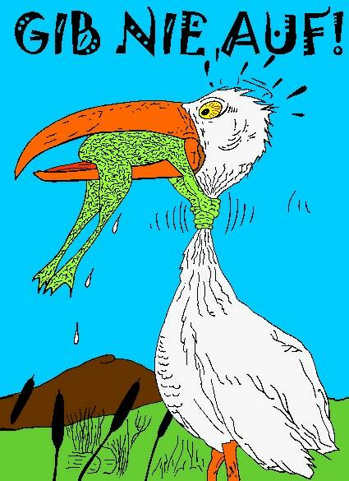
19.6 Etwas zusätzlich für geschickte Schüler
Elektronická učebnice - II. stupeň Základní škola Děčín VI, Na Stráni 879/2 – příspěvková organizace Německý jazyk
Ergänze die Verben:
/ Doplň slovesa:
Slovesa s neodlučitelnou předponou
= nikdy se od slovesa neodlučují, stojí vždy společně se slovesem,
Neodlučitelné předpony:
be-, ge-, emp-, ent-, ver-, zer-, miss-, er-
besuchen - navštívit
gefallen - líbit se
empfehlen - doporučit
verarbeiten - zpracovat
zerbrechen - rozbít
erzählen - vyprávět
Sie (aufräumen) ihr Zimmer.
Wir (einkaufen) im Kaufhaus.
Wann (sich vorstellen) ihr?
Jetzt sie (umsteigen).
Ich (bestellen) ein Bier.
Wie (gefallen) dir dieser Wagen?
Mir (einfallen) nichts.
Was (empfehlen) Sie ihm?
Er (verstehen) mich nicht.
Slovesa s odlučitelnou předponou (an/haben)
= u slovesa v určitém tvaru stojí odlučitelná
předpona na konci věty
Odlučitelné předpony:
ab-, an-, auf-, aus-, ein-, mit-, vor-, weg-
AN/HABEN
OSOBA | URČITÝ TV. | OSOBA | URČITÝ TV.
ich | habe …. an | wir | haben … an
du | hast …. an | ihr | habt … an
er, sie, es | hat …. an | sie, Sie | haben … an

Slide 7
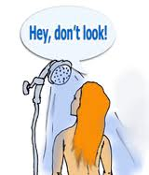
Elektronická učebnice - II. stupeň Základní škola Děčín VI, Na Stráni 879/2 – příspěvková organizace Německý jazyk
19.7 CLIL
Imperative: (2nd person, singular and plural)
kladný rozkazovací způsob se rovná infinitivu bez to.
záporný rozkazovací způsob se rovná do not (don't) + infinitiv bez to.
za anglickým rozkazem obvykle nenásleduje vykřičník.
rozkazovací způsob obvykle nemá podmět, ale můžeme použít podstatné jméno nebo zájmeno, aby bylo zřejmé, komu přikazujeme
Kladný rozkaz Záporný rozkaz
look do not look = don't look
come do not come = don't come
ask do not ask = don't ask
IMPERATIVE

Slide 8
19.8 Test
Elektronická učebnice - II. stupeň Základní škola Děčín VI, Na Stráni 879/2 – příspěvková organizace Německý jazyk
Najdi správný ekvivalent pro daný výraz: Čti! Du liest! Liest du! Liest! Lies! | Najdi správný ekvivalent pro daný výraz: Dělejme! Du machst! Machen wir! Macht! Mach!
Najdi správný ekvivalent pro daný výraz: Vezměte! Nehmm! Nehmst! Nehmt ihr! Nehmt! | 4. Najdi správný ekvivalent pro daný výraz: Buď hodný! Sei brav! Seien sie lustig! Seid! Lies!
Správné odpovědi:
d
d
b
a
Test na známku

Slide 9
Elektronická učebnice - II. stupeň Základní škola Děčín VI, Na Stráni 879/2 – příspěvková organizace Německý jazyk
19.9 Gebrauchtene Quelle und Zitation
http://www.helpforenglish.cz/files/dontlookshower.gif (slide 7)
http://www.muj-pes.cz/foto-clanky/vycvik.bmp (slide 1,4)
http://1.bp.blogspot.com/-kdyBwF6pw28/TZCD7sE1ekI/AAAAAAAABhI/EdP1vjfxGao/s1600/lehrer2%255B1%255D.jpg (slide 1,3)
http://www.orlickytalisman.com/img/vycvik/lehni.jpg (slide 1)
http://epstein.de/Fun/gibnieauf.jpg (slide 6)

Slide 10
Elektronická učebnice - II. stupeň Základní škola Děčín VI, Na Stráni 879/2 – příspěvková organizace Německý jazyk
19.10 Annotation
Autor | Mgr. Alena Horová
Období | 01 – 06/2013
Ročník | 7. - 9. ročník
Klíčová slova | Rozkaz, slovesa s odlučitelnou a neodlučitelnou předponou, zvratná slovesa.
Anotace | Prezentace obsahující problematiku tvoření rozkazovacího způsobu v NJ.

